Slide 1
Озонски омотач
07.05.2020.

Slide 2
Шта је озонски омотач?
Озонски омотач је саставни део Земљине атмосфере.
Он штити живи свет од штетног дејства сунчевог зрачења.
Озонси омотач састоји се од Озона (хемијски елемент) и до 91%.
Озонски омотач упија енергију опасних ултраљубичастих зрака.

Slide 3
Ултраљубичасти зраци
Ултраљубичасти зраци се означавају скраћеницом на енглеској језику UV.
UV зраци представљају један спектар сунчевог зрачења који је штетан за људе.
Уколико не би постојао Озонски омотач UV зраци би директно стизали до људи и наносили им штете у виду (опекотина, оштећења ока, превремено старење..).
Осим тога, утичу на много важнију ствар, они уништавају сићушне морске организме који су основна храна китовима и многим рибама. Њиховим потпуним уништењем кида се прва карика у ланцу исхране у мору без које се прекида ланац исхране.

Slide 4
Озонски омотач-шта се дешава са њим?
На уништавање озона утичу гасови који се налазе у клима-уређајима, фрижидерима, и разним спрејовима.
Многи други штетни гасови који допиру са Земље, као и гасови који се ослобађају у угљенокопима, на фармама и депонијама такође уништавају озон.
Оштећењем озонског омотача стварају се такозване озонске рупе.
Кроз осонске рупе штетни сунчеви зраци продиру до површине Земље и тако угрожавају жива бића.

Slide 5
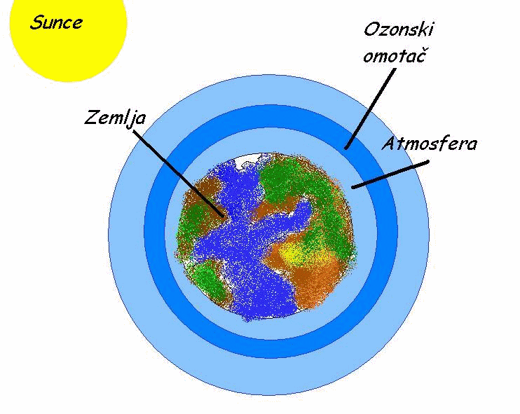

Slide 6
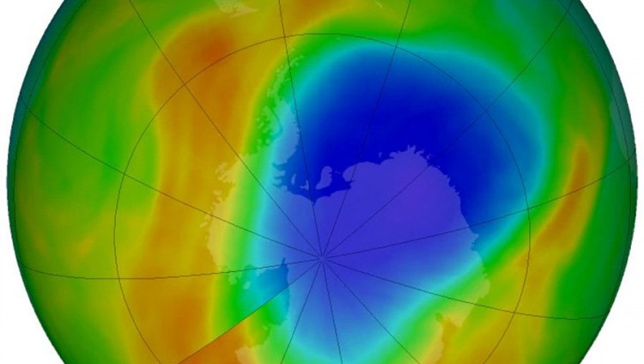
Озонске рупе
Изглед озонске рупе означен плавом бојом на слици.
**Најлакше да замислике како изгледа озонски омотач јесте да заимслите провидну мрежу која окружује планету, а због штетних гасова стварају се озонске рупе. Онда замислите стару рибарску мрежу са рупама.
Notes:
NOTE: To change images on this slide, select a picture and delete it. Then click the Insert Picture icon in the placeholder to insert your own image.

Slide 7
Шта могу ја да учиним за очување озонског омотача?
Избегавај употребу парфема и дезодоранса, лакова и хемикалија за домаћинство у спреју (који имају распршивач).
Прочитај увек шта пише на паковању хемијских производа, да ли садрже штетне материје.
Не купуј оне производе који садрже штетну хемијску материју CFC (гас фреон) који се користи у неким распршивачима.

Slide 8

Производи који садрже материје које не разграђују озон, на амбалажи имају овај знак са слике.
Notes:
NOTE: To change images on this slide, select a picture and delete it. Then click the Insert Picture icon in the placeholder to insert your own image.

Slide 9
Шта могу ја да учиним за очување озонског омотача?
16. септембар – Дан заштите озонског омотача
Тог дана еколози разним акцијама скрећу пажњу јавности на потребу очувања озонског омотача.
На сајту www.ozzyozone.org можеш да сазнаш много о активностима које могу да допринесу очувау озонског омотача.

Slide 10
Опрез! Сунце!
Поред свих добробити које добијамо од Сунца, постоје и лоше ствари а то су ултраљубичасти зраци које смо помињали.
Ти зраци штетно утичу на твоју кожу и очи.
Зато по врелим летњим данима, или зими док боравиш на снегу треба да се заштитиш од од сунца.
Јачина сунчевог зрачења изражава се UV-индексом.
Подаци у вези са UV-зрачењем објављују се на телевизији и у штампи, нарочито током летњих месеци.

Slide 11
Вредност UV-зрачења креће се од 0 до 11, па и више.
0-2 – низак ниво зрачења – наочаре, на скијању и средство за сунчање са заштитним фактором, јер снег може да удвостручи количину UV-зрака.
3-5 – умерен ниво зрачења – наочаре, шешир, памучна одећа, крема за сунчање, боравак у хладовини.
6-7 – висок ниво зрчења – наочаре, шешир, памучна одећа, крема за сунчање са заштитиним фактором 15, боравак у хладовини.
8-10 – веома висок ниво зрачења – наочаре, шешир, памучна одећа, крема за сунчање са високим заштитиним фактором, боравак у хладовини, избегавање изласка из куће од 10 до 14 часова.
11 и више – изузетно висок ниво зрачења – избегавати излазак из куће од 10 до 16 часова и предузети све претходно наведене мере.

Slide 12
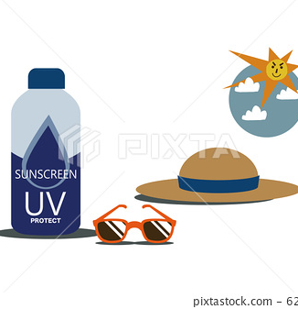

Заштита од сунчевих зрака
Notes:
NOTE: To change images on this slide, select a picture and delete it. Then click the Insert Picture icon in the placeholder to insert your own image.

Slide 13
Хвала на пажњи! ☺
Домаћи задатак: Примењујте савете које сте прочитали и помозите у очувању озонског омотача. ☺

